Slide 1

Môj život s osobnou asistenciou

Slide 2
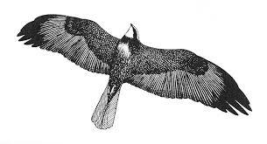
Kto som?
volám sa Alex a som obyčajný 19 ročný chalan
od malička trpím svalovou dystrofiou
bývam v malej dedinke so svojou rodinou
študujem na Obchodnej akadémii
donedávna sa o mňa vo všetkých ohľadoch starali rodičia, ale už približne dva roky som užívateľom osobnej asistencie
„od tej doby sa môj život a život mojich blízkych zmenil“
osobná asistencia mi aj napriek môjmu zdravotnému stavu dáva určitý pocit sebarealizácie, samostatnosti a voľnosti

Slide 3
Kde osobnú asistenciu využívam?
mám dvoch osobných asistentov, ktorí sú so mnou počas voľno časových aktivít
pomáhajú mi pri učení
chodíme často na prechádzky, do kina i na nákupy
mám rád varenie a tak za pomoci svojho asistenta navarím niečo dobré mojej rodine
môžem sa vybrať aj na pár dní mimo domu a rodičia môžu ostať doma
občas beriem na výlet aj moju mladšiu sestru
( bez pomoci asistenta by som to však nezvládol nakoľko je veľmi temperamentná )

Slide 4
Osobnou asistentkou matka
mám aj tretieho asistenta a tým je moja mamina
mamina robí všetky úkony čo sa týka osobnej hygieny: umývanie, kúpanie, česanie, holenie,
úprava nechtov, vyprázdňovanie čriev a mechúra
podávanie liekov a pomoc pri akútnom ochorení
taktiež nočné polohovanie, vyzliekanie a obliekanie, vstávanie a líhanie

Slide 5
Život bez osobnej asistencie
Keď som bol mladší nepociťoval som potrebu osobnej asistencie, nakoľko mi prišlo úplne prirodzené chodiť na výlety, do kina a na nákup s rodičmi.
Ako som však začal navštevovať strednú školu začal som pociťovať túžbu chodiť do spoločnosti a do kina s priateľmi bez blízkosti mojich rodičov. Potreboval som tráviť viac času mimo domu.
Keďže som nemohol ostávať doma sám mamina sa vzdala svojich aktivít a všetok čas trávila so mnou. Keď potrebovala niekam odísť musela niekoho ku mne zabezpečiť.
Ako rodina sme boli obmedzovaní.

Slide 6
Život s asistenciou
Osobná asistencia priniesla do môjho života určité oslobodenie, sebarealizáciu a trávenie času s priateľmi. Asistenti ma nesprevádzajú iba pri mojich voľno časových aktivitách, ale pomáhajú mi aj v domácnosti a pri učení.
Moji rodičia majú čas na seba a občas sa môžu vytratiť aj na pár dní z domu.
Mamina môže tráviť viac času s mojou sestrou, ktorá má tiež veľa aktivít mimo domu.
Osobná asistencia je prínosom pre mňa a pre moju rodinu.

Slide 7
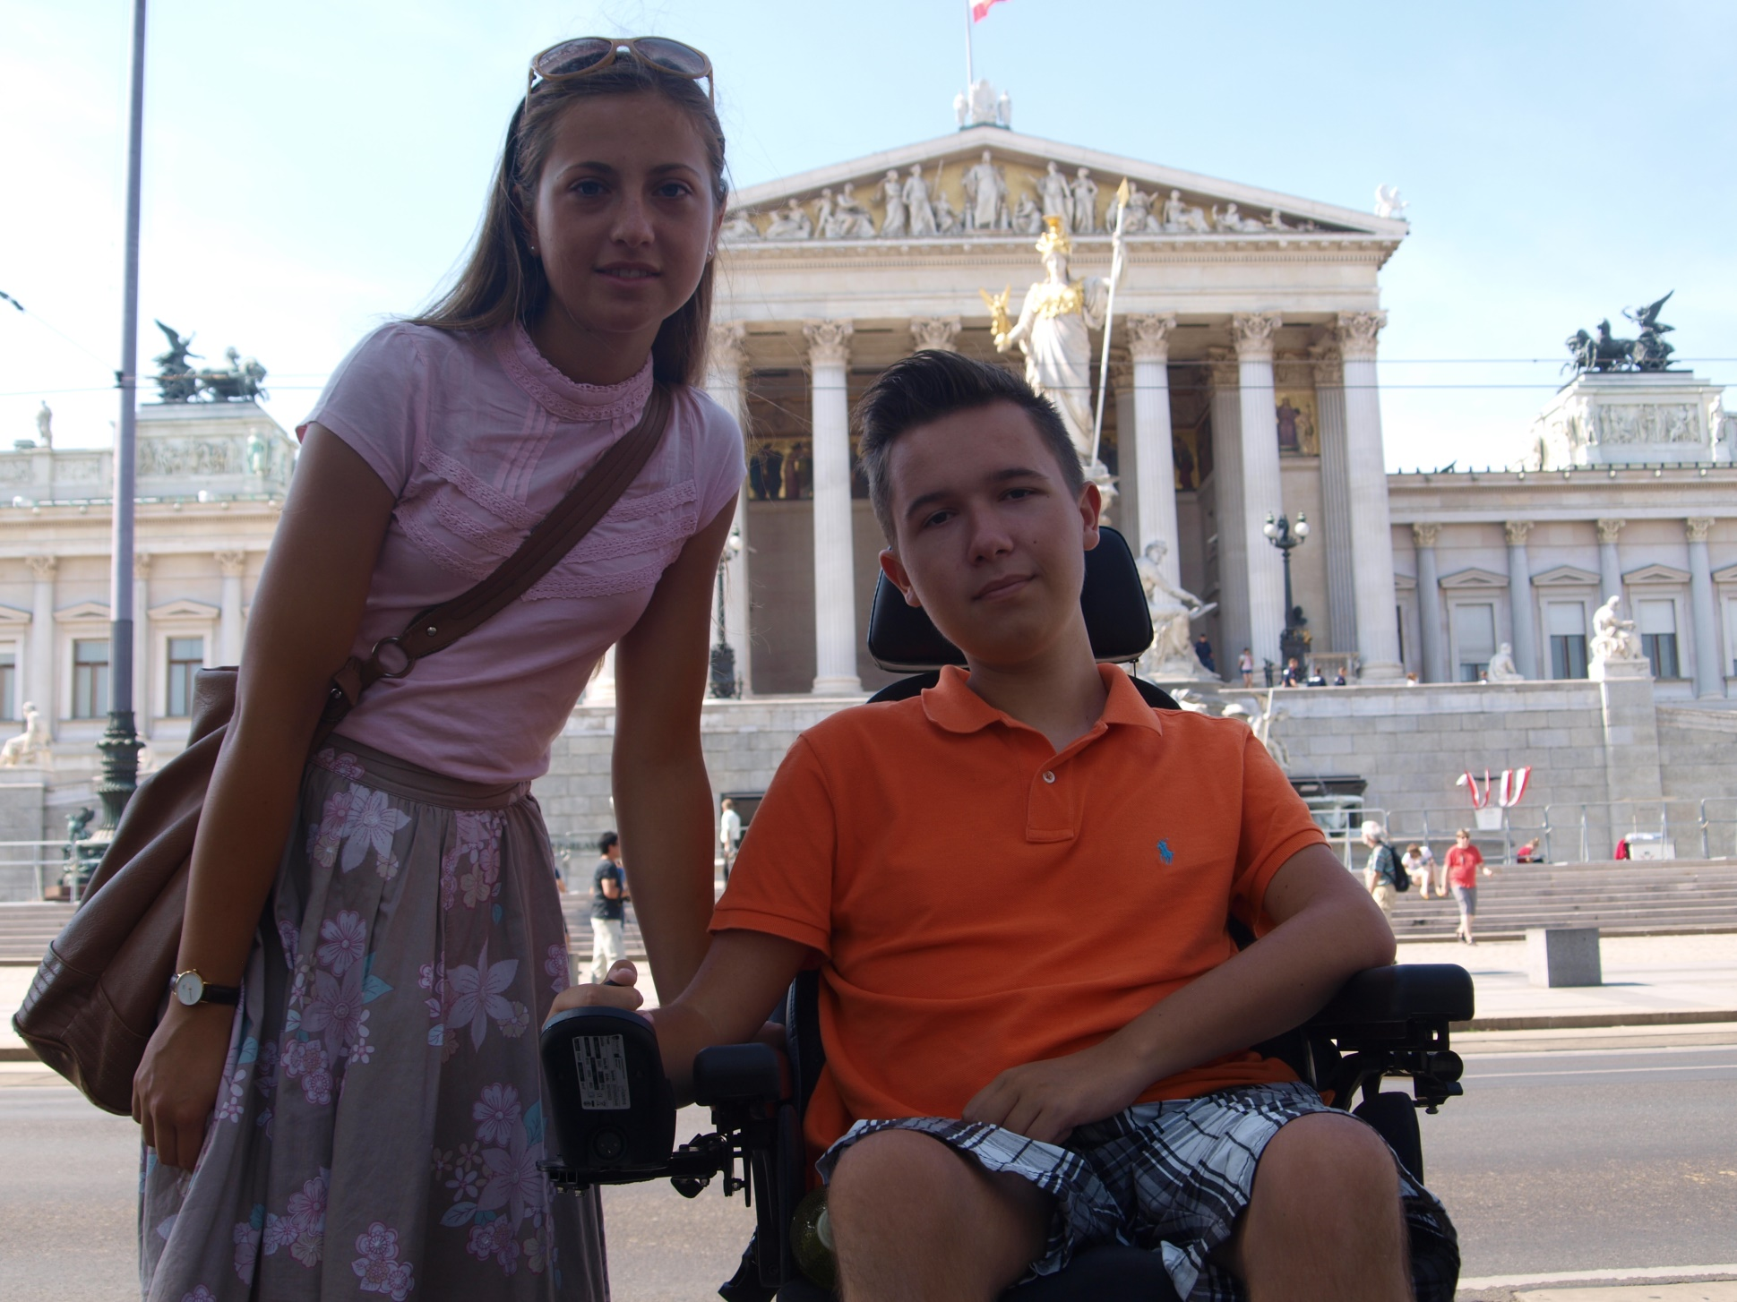

Slide 8
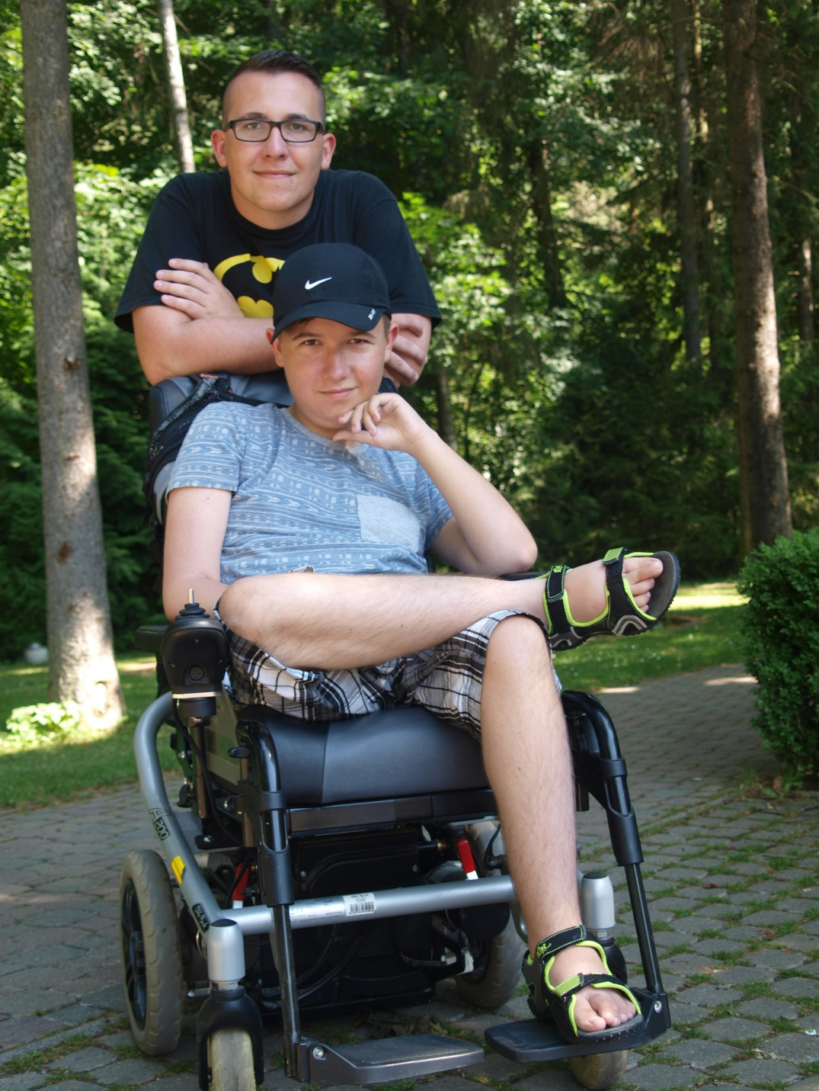

Slide 9
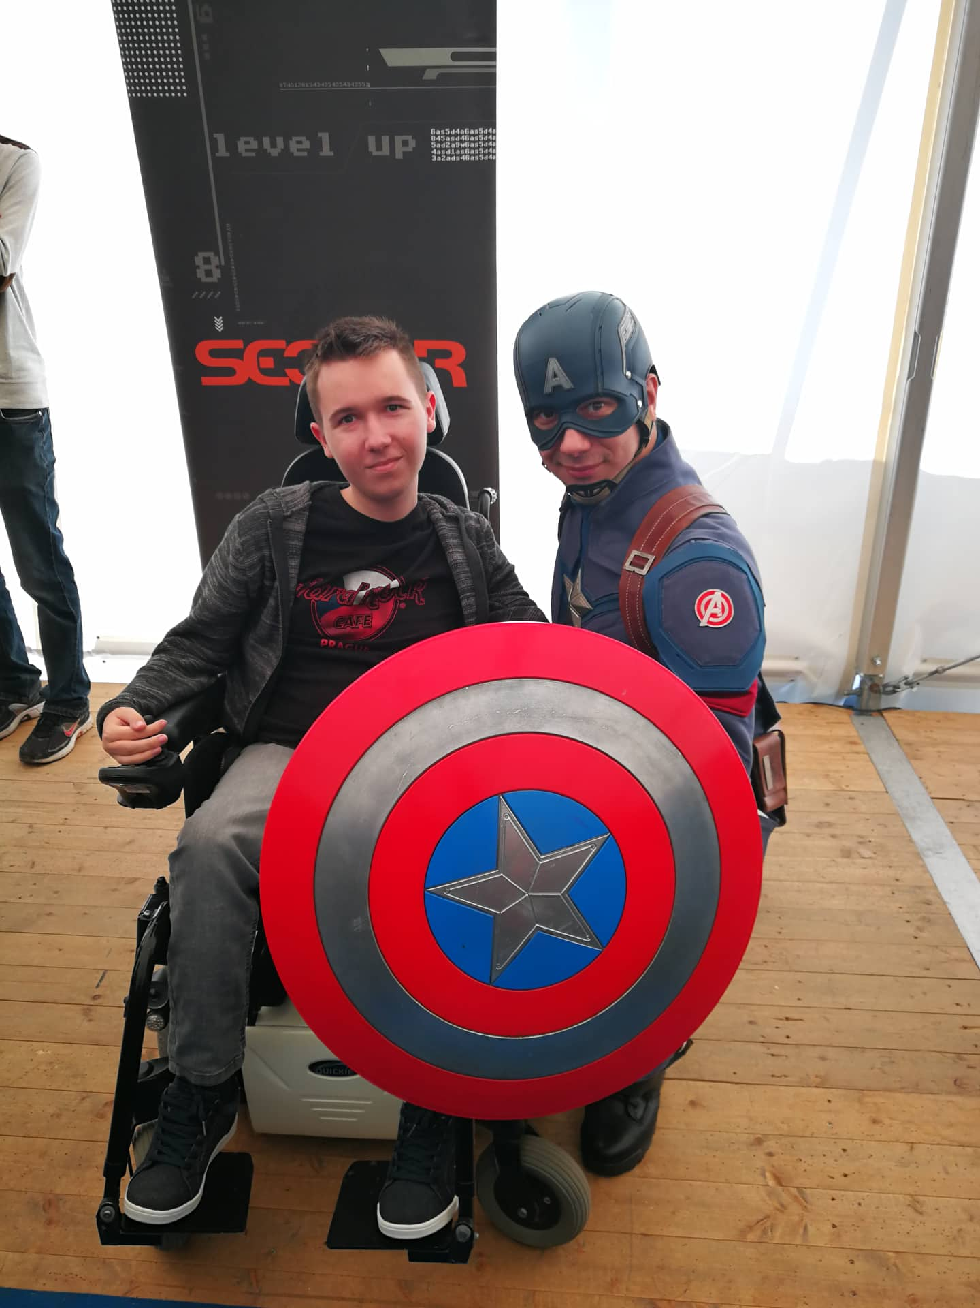

Slide 10
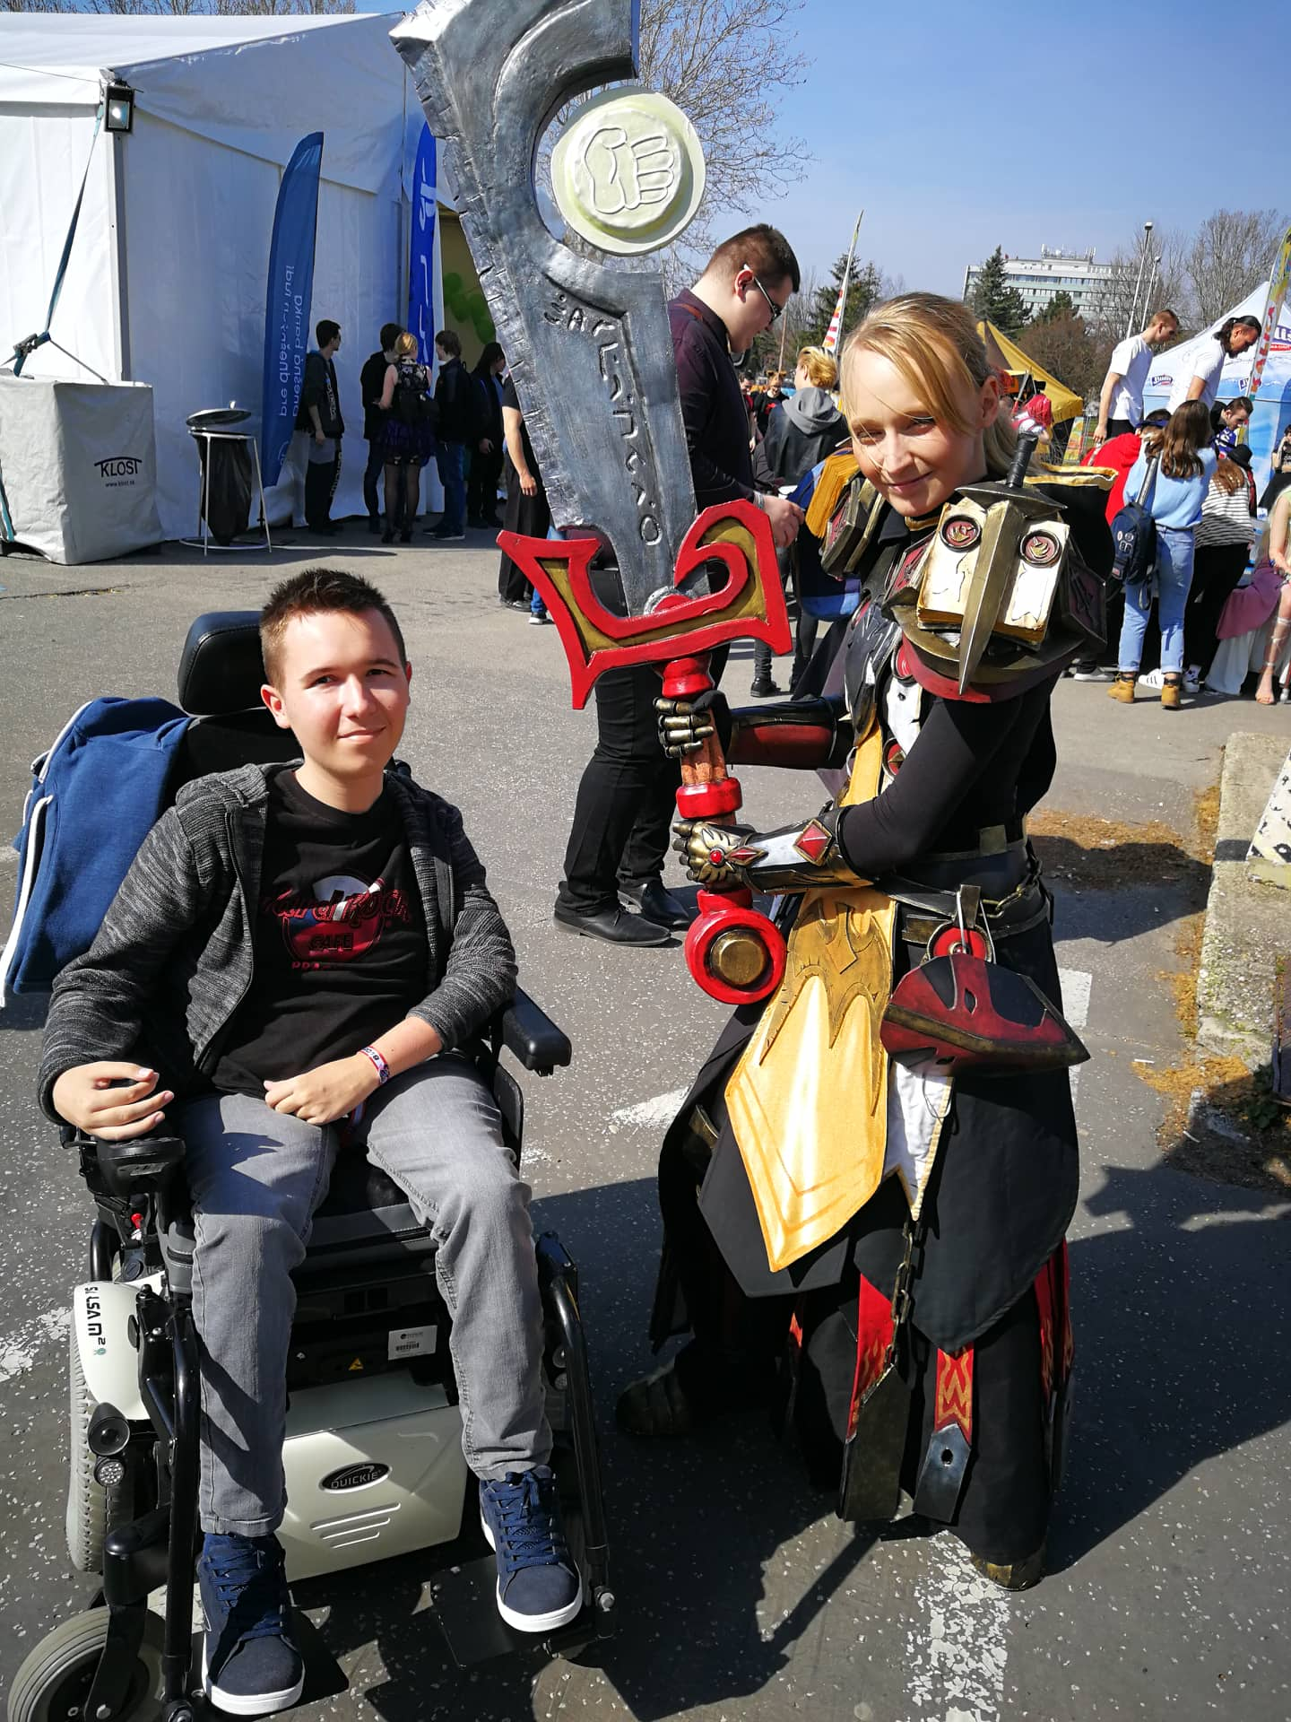

Slide 11
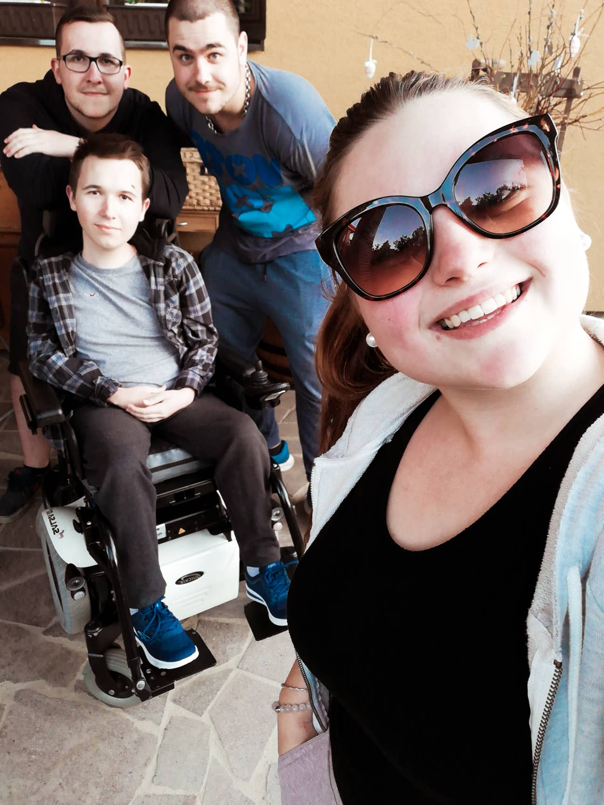
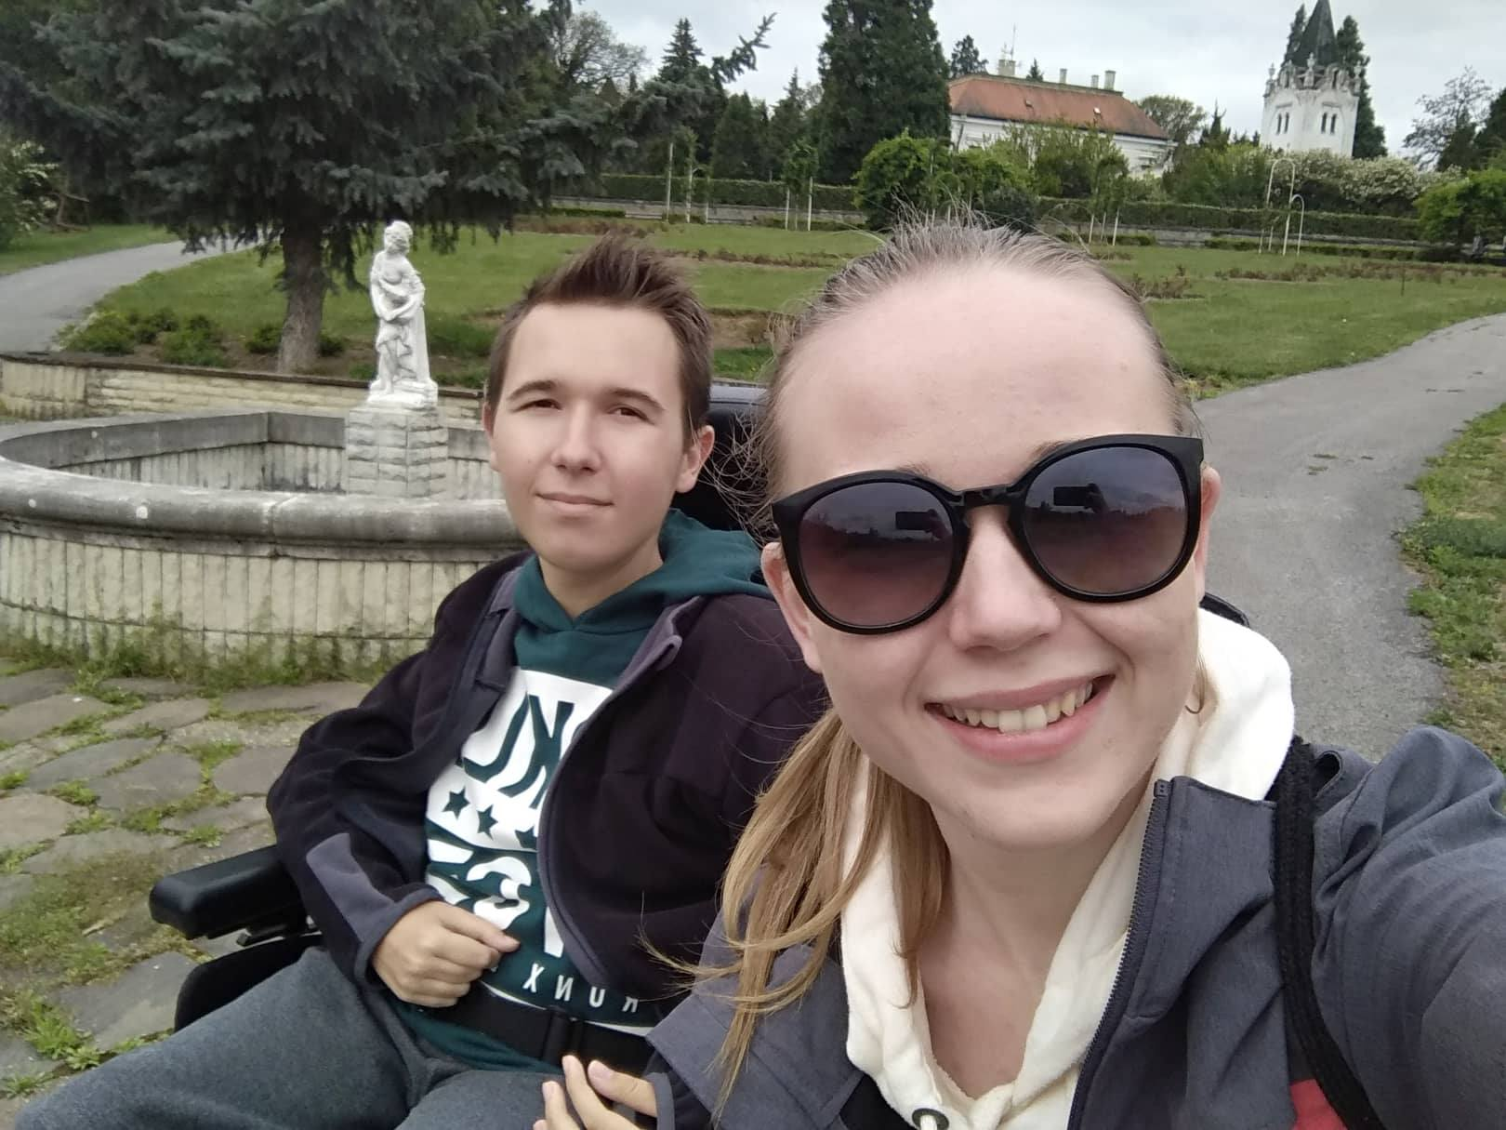
Na osobnú asistenciu!

